Slide 1
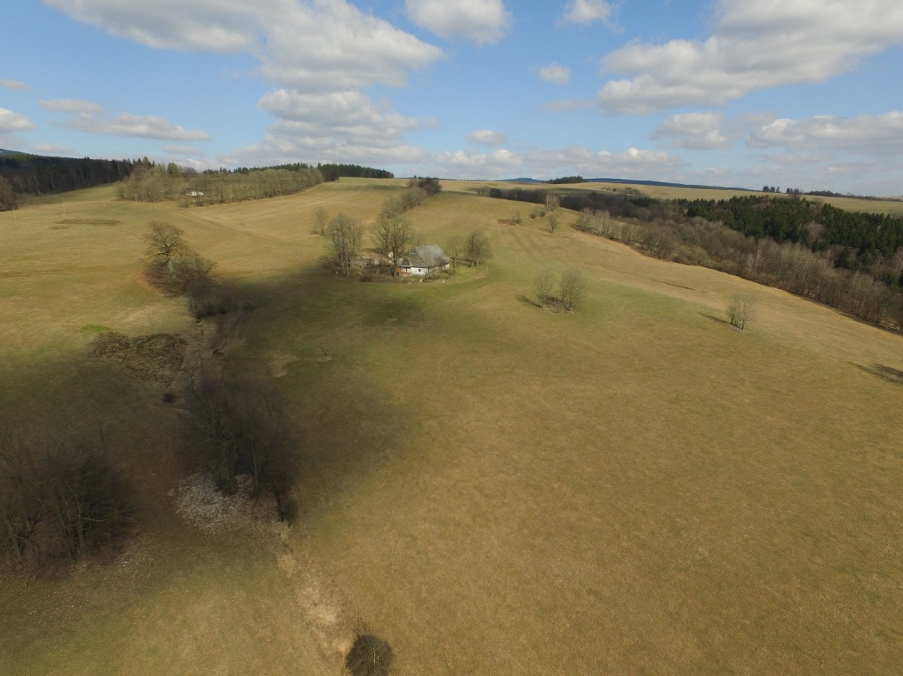




Přístup ke stanovení krajinných potenciálů
ORP Hradec Králové
ATELIER T-PLAN, S.R.O.
Atelier V
Vodohospodářský rozvoj a výstavba a.s. a ČVUT

Slide 2
Stanovení krajinných potenciálů
Potenciál – souhrn možností, schopností, vhodností, předpokladů území a krajiny, tj. souhrn pozitivních vlastností krajiny
Krajinný potenciál (KP) – schopnost krajiny poskytovat určité možnosti a předpoklady pro různorodé využívání krajiny.
Metodický pokyn - Krajinné potenciály dle způsobu využití, tj. potenciál biotický (přírodní, ekostabilizační), kulturní, produkční (zemědělský, lesní), vodohospodářský, surovinový, sídelní, rekreační, smíšený, a dle míry jejich využití (extenzivní – intenzivní).
Ukázka na příkladu – zemědělský potenciál, rekreační potenciál

Slide 3
Stanovení krajinných potenciálů
Rámcový metodický postup:
Přístupy k vymezení krajinného potenciálu – stanovení krajinné jednotky (administrativní hranice – obec, základní sídelní jednotka, vlastní jednotka – hexagon) → v závislosti na způsobu expertního hodnocení potenciálu → snaha o jednotný přístup a vzájemnou porovnatelnost potenciálů;
Výběr vstupních kritérií - výběr „pozitivních“ vlastností krajiny, jejichž koncentrací a četností vzájemných překryvů dochází k zvyšování potenciálu krajiny pro dané téma;
Agregace na stanovenou krajinnou jednotku;
Kategorie potenciálu – nízký, střední, vysoký;
Využitelnost podkladů pro stanovení KP – např. data ÚAP, LPIS, ZABAGED, oborové podklady a literatura, vlastní analýzy provedené v rámci průzkumů a rozborů, expertní odhad.

Slide 4
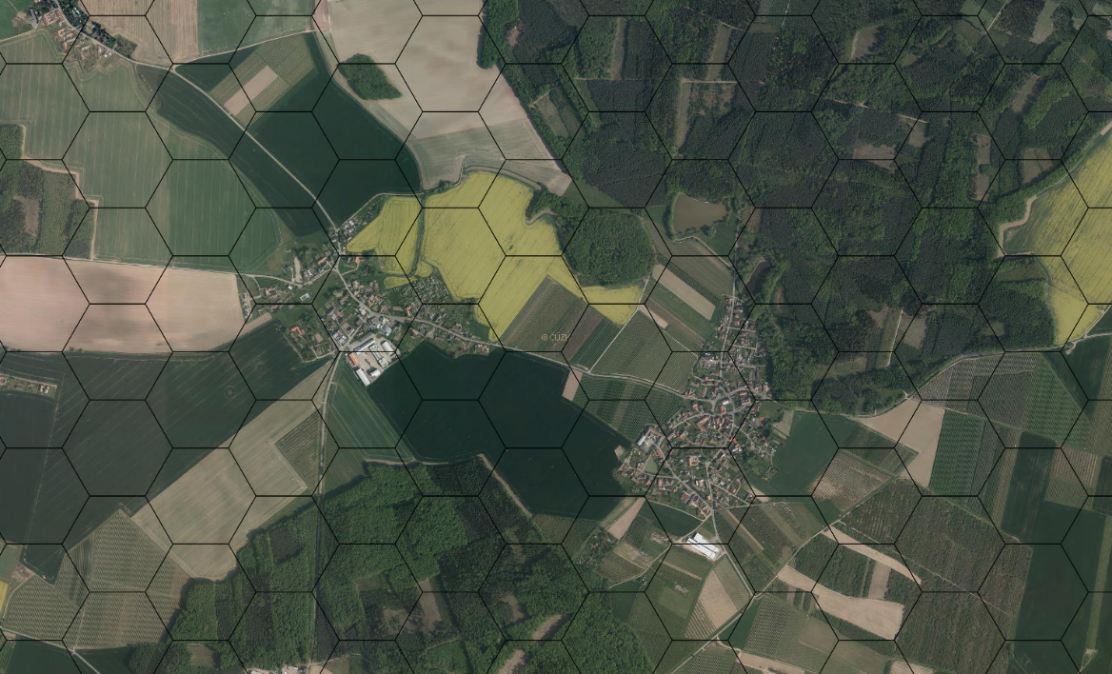
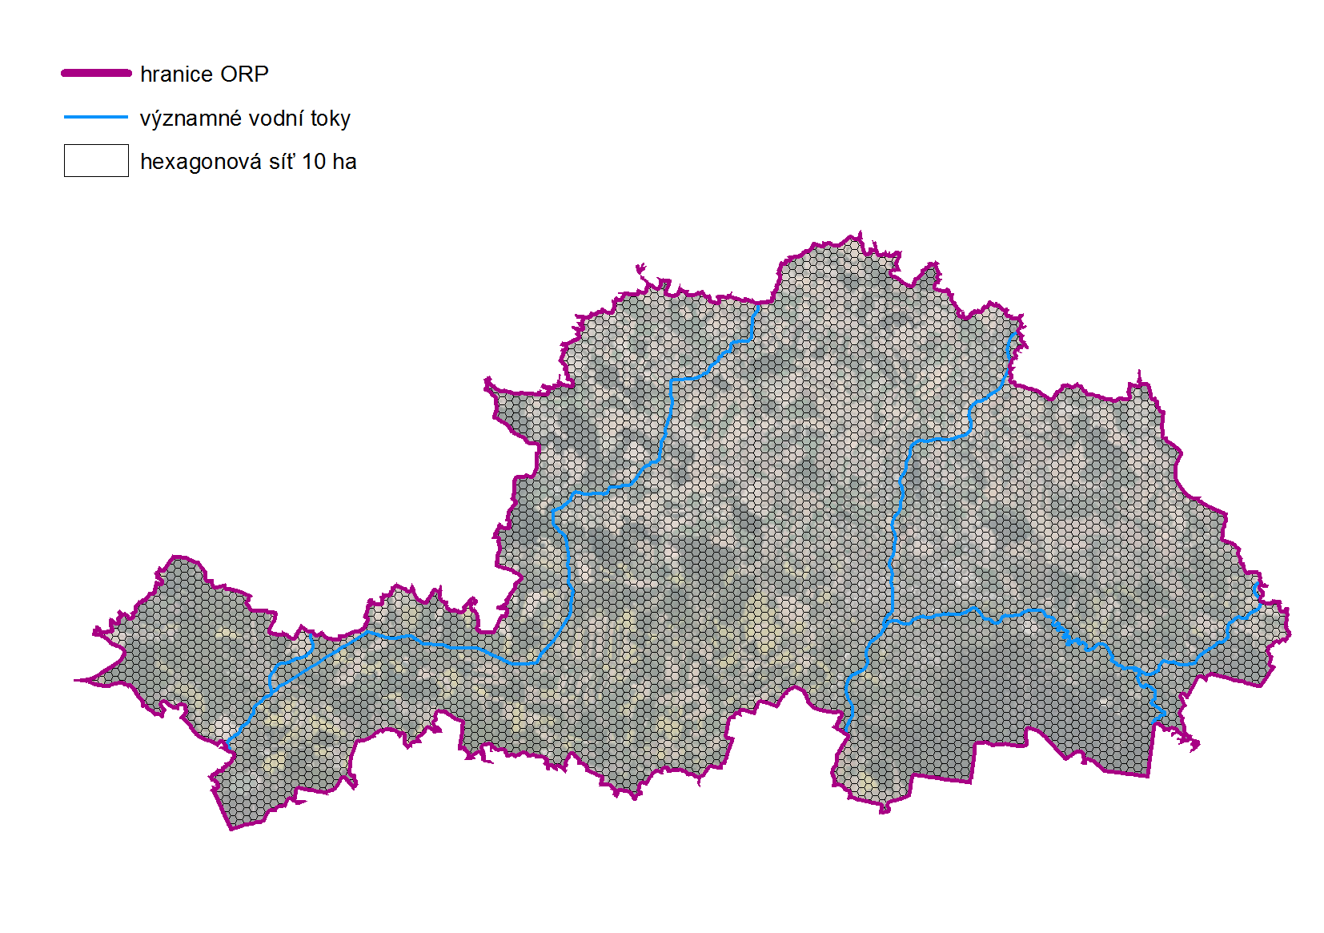
Stanovení krajinných potenciálů
Měřítko 1:10 000

Slide 5
Zemědělský potenciál
Vstupní kritéria:
Zdroj: Zemědělská půda dle LPIS;
Zemědělská půda v I. a II. třídě ochrany ZPF;
Zemědělská půda na svazích se sklonitostí do 10°;
Zemědělská půda nezatížená vybranými limity využití území (na úseku ochrany přírody a krajiny, ochrany vod, povodní nebo těžby nerostných surovin);
Zemědělská půda mimo oblasti LFA;
Zemědělská půda nezatížení vysokou vodní erozí;
Hodnota potenciálu poté stoupá nebo klesá v závislosti na kumulaci vzájemných překryvů příznivých vlastností půdy.

Slide 6
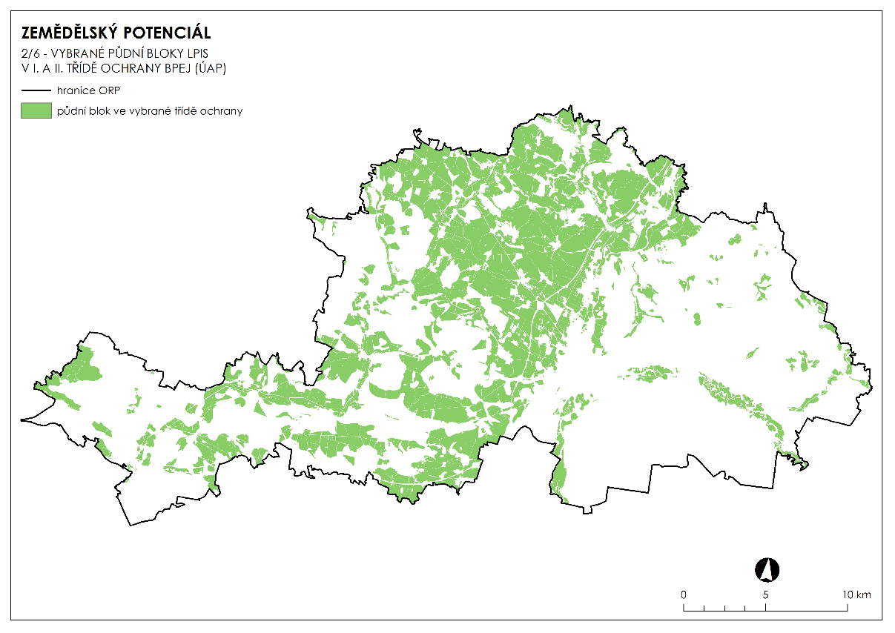
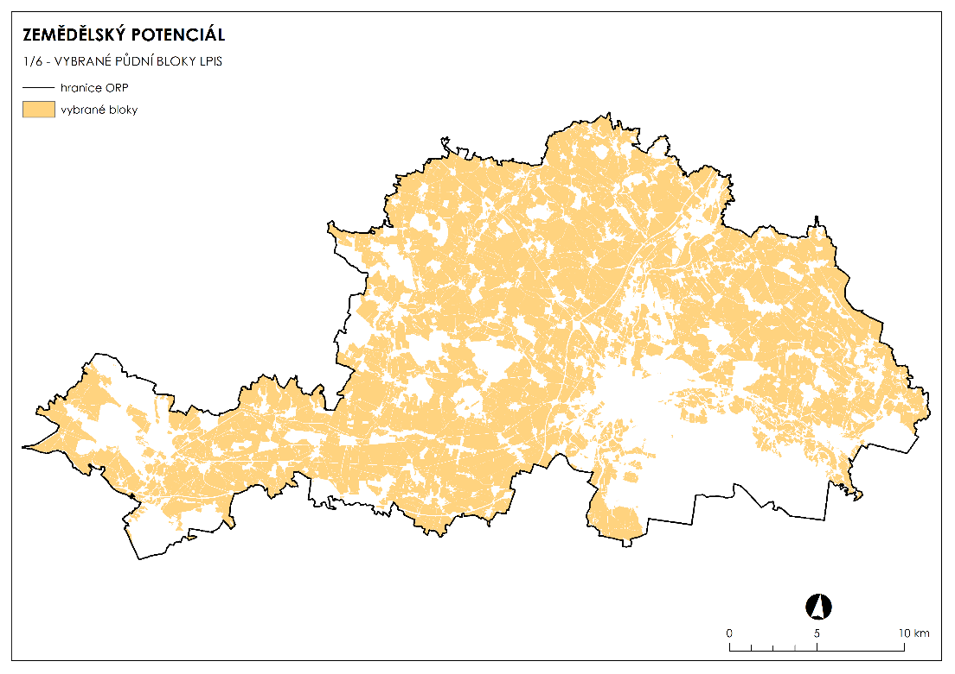
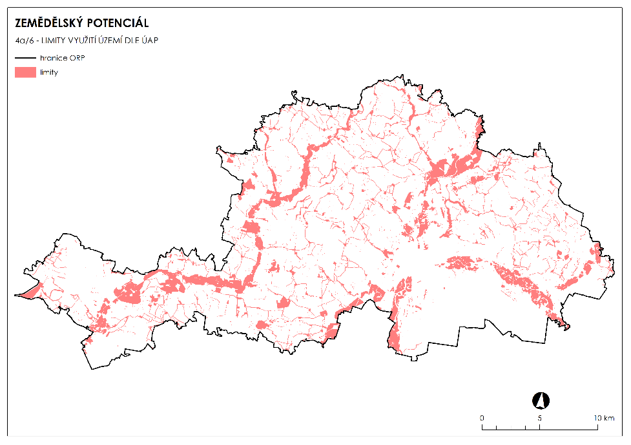
Zemědělský potenciál
LPIS v I. a II. třídě ochrany
Zemědělská půda v LPIS
LPIS zatížený limitem využití území

Slide 7
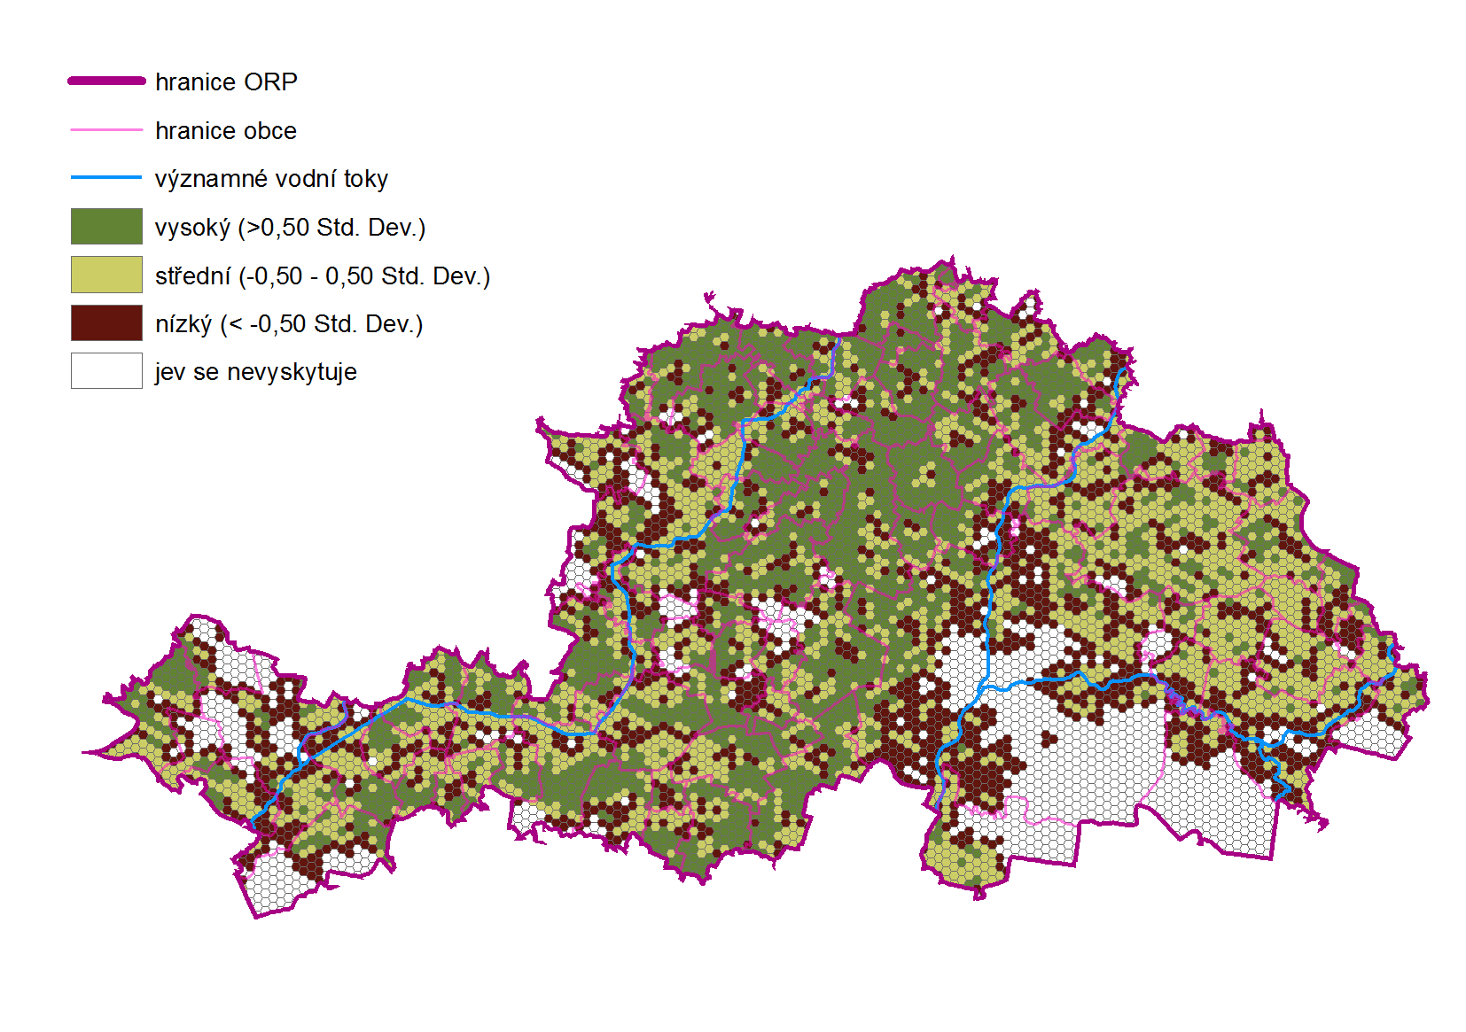
Zemědělský potenciál

Slide 8
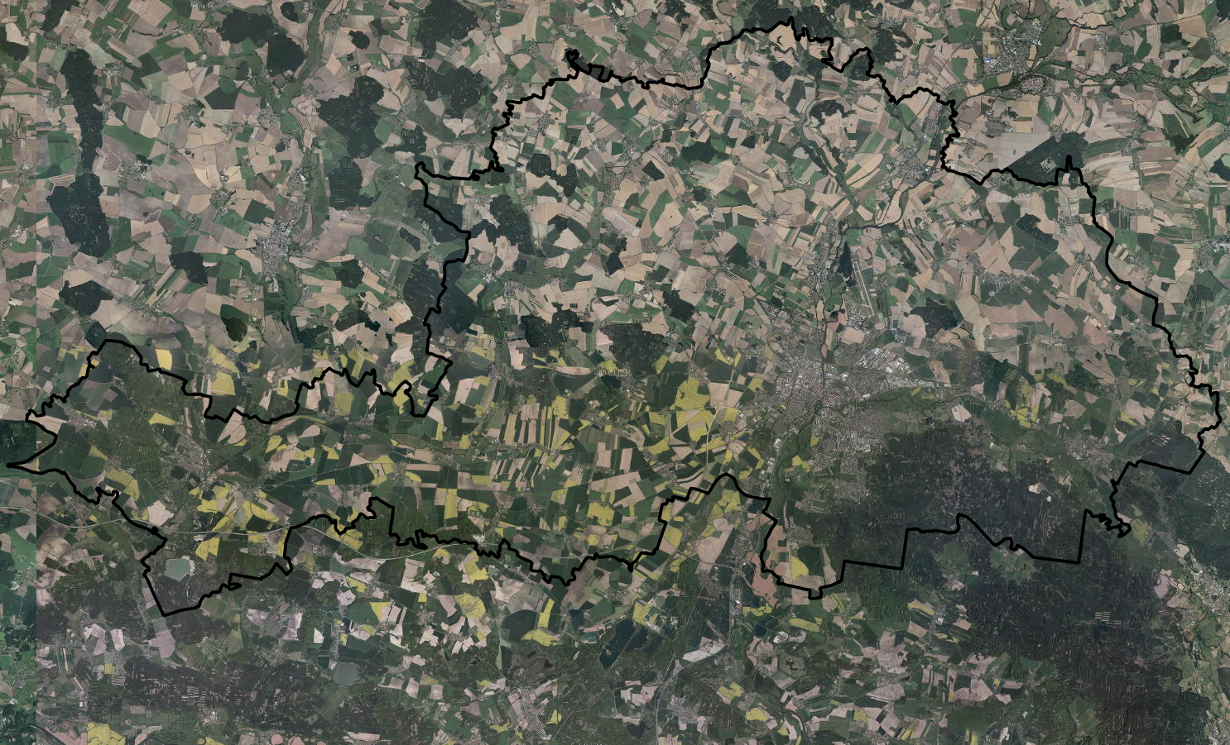
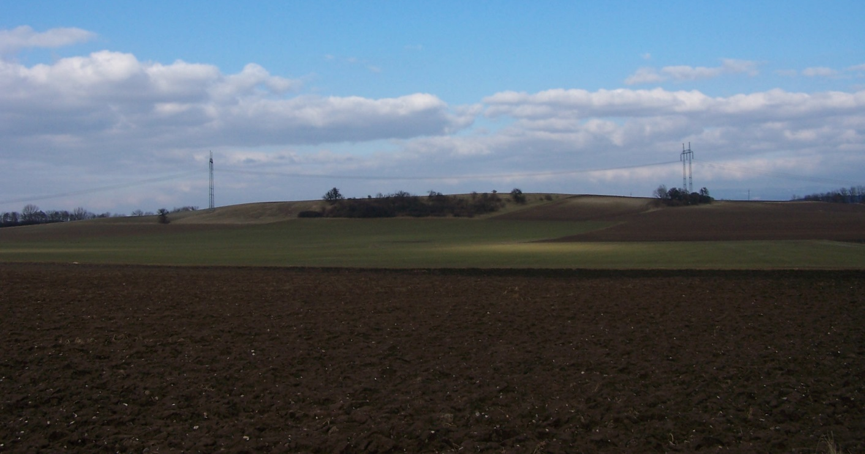
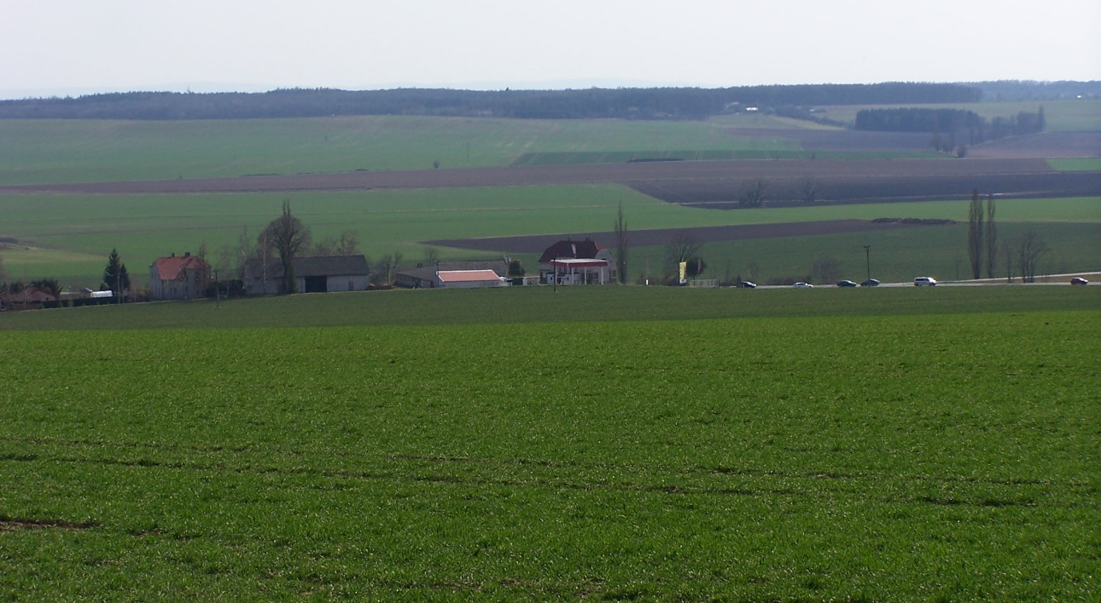
Zemědělský potenciál

Slide 9
Rekreační potenciál
Vstupní kritéria:
přítomnost turistické trasy nebo cyklotrasy;
přítomnost ubytovacího zařízení;
dostupnost koupání (přírodní koupaliště a bazény);
přítomnost národní kulturní památky, památkové zóny či rezervace;
dostupnost lesů.

Slide 10
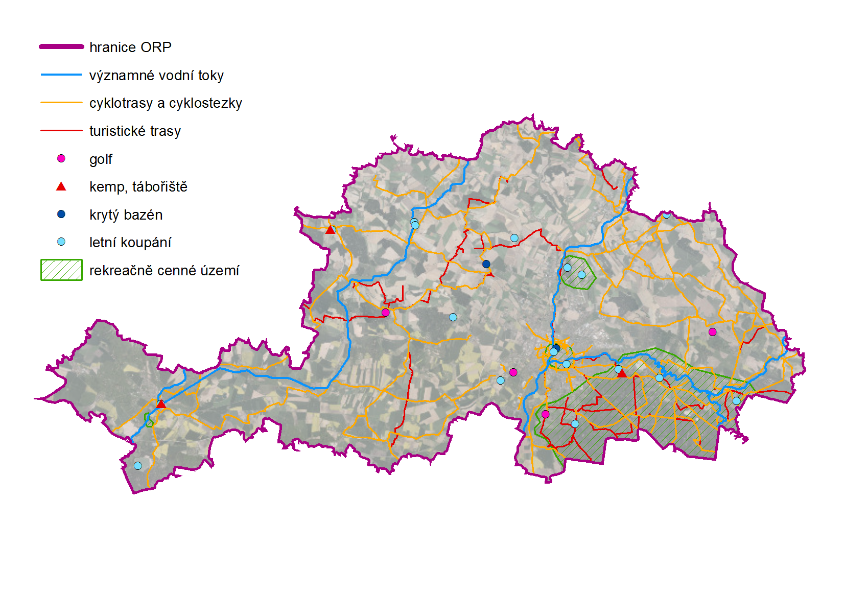
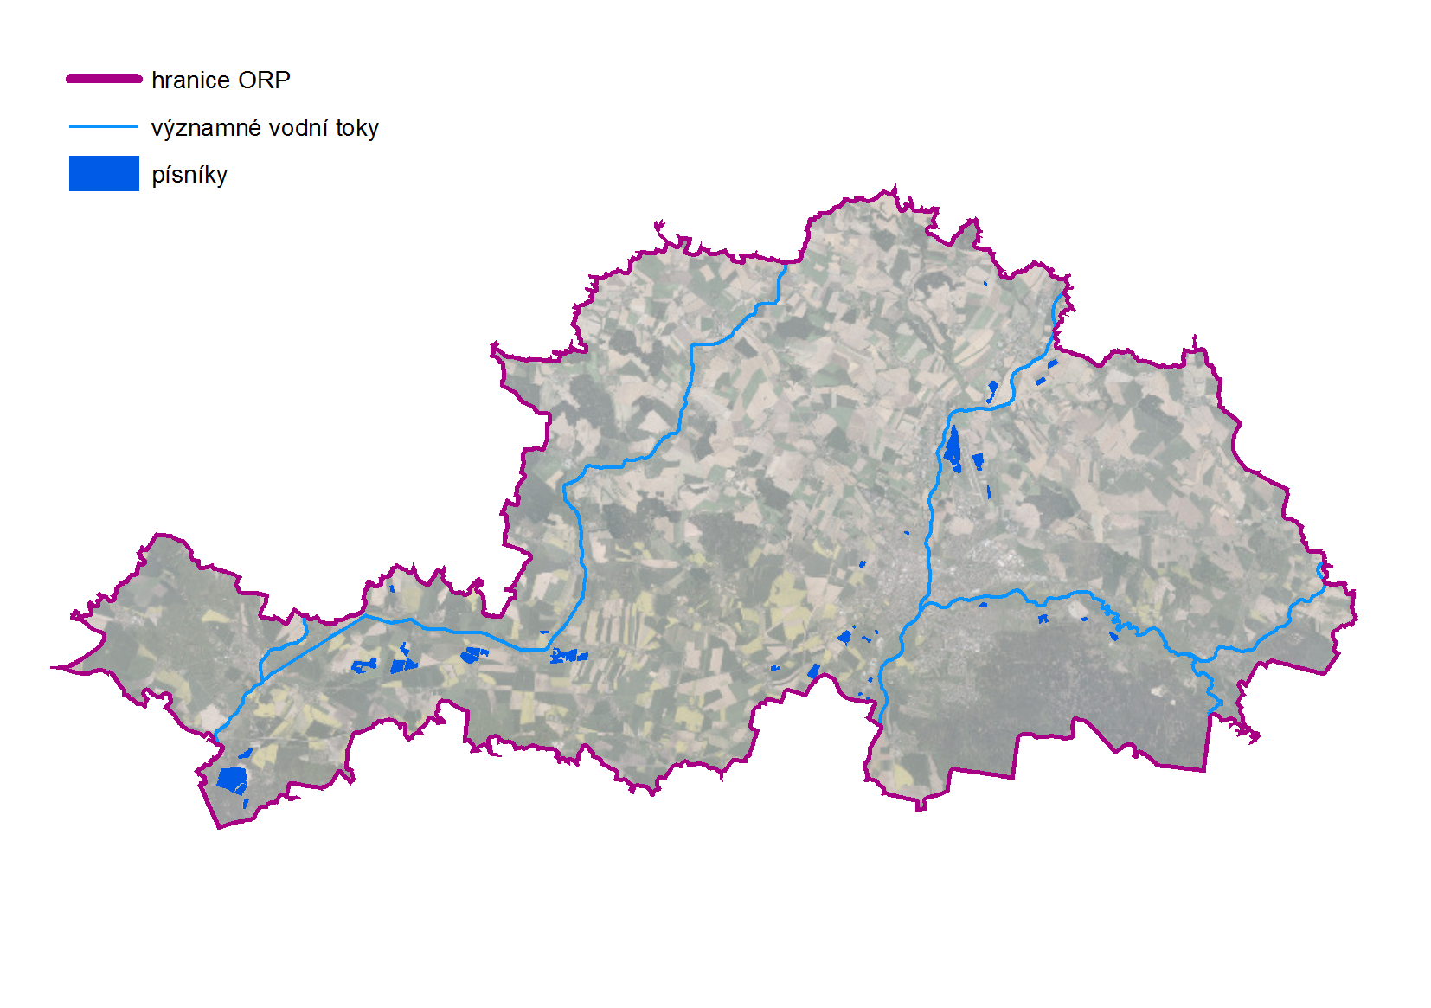
Rekreační potenciál
Rekreační infrastruktura
Písníky stávající či budoucí (v plochách těžených ložisek štěrkopísků)

Slide 11
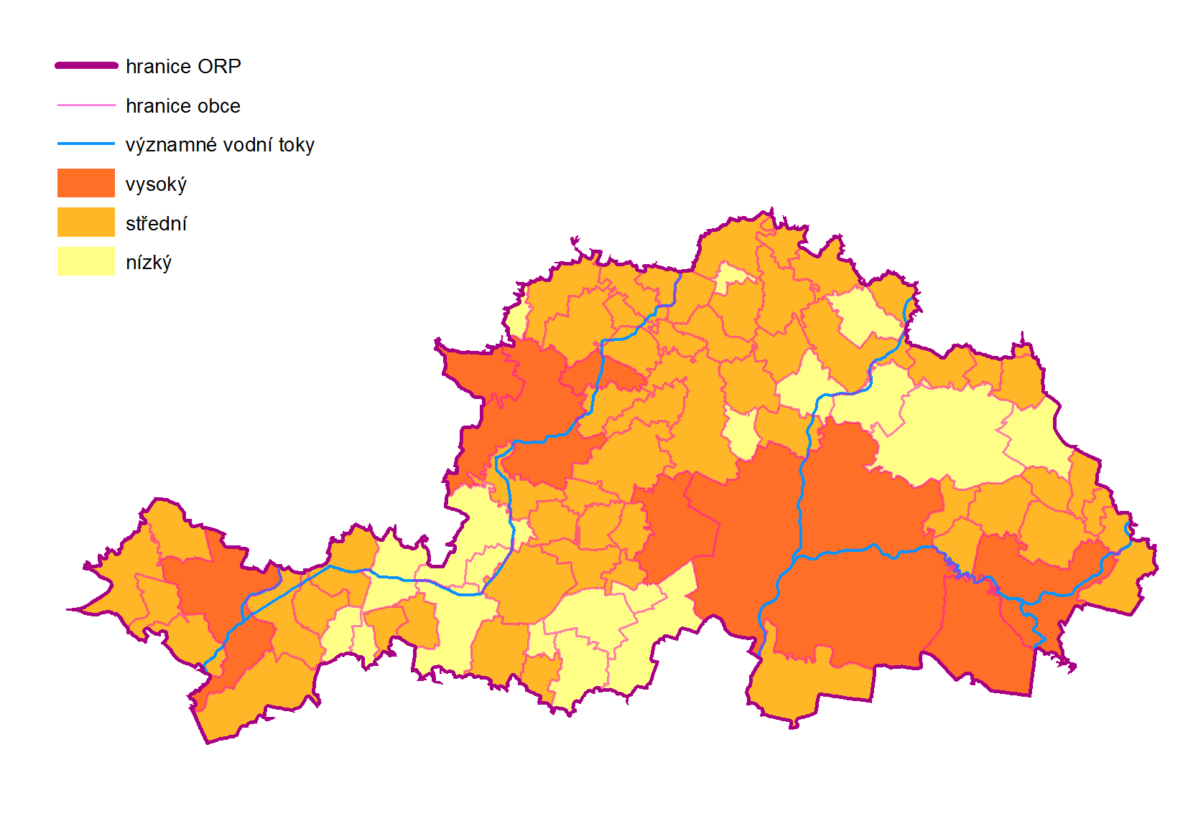
Rekreační potenciál

Slide 12
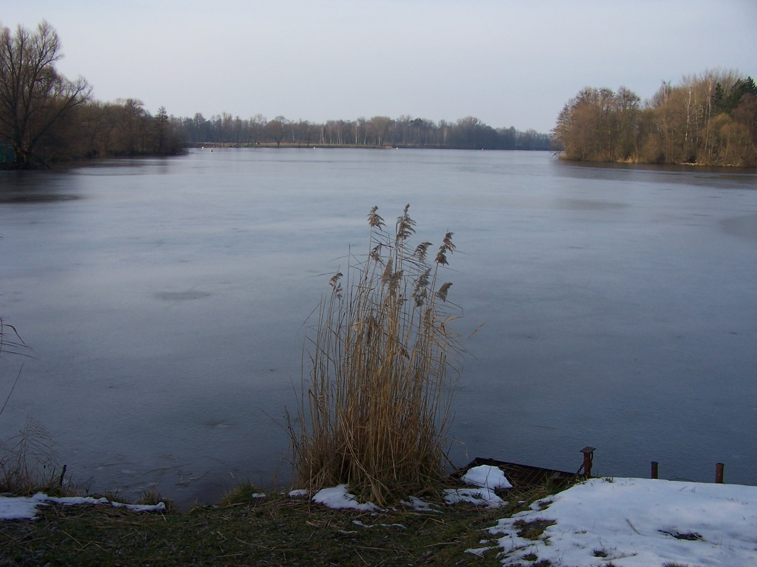
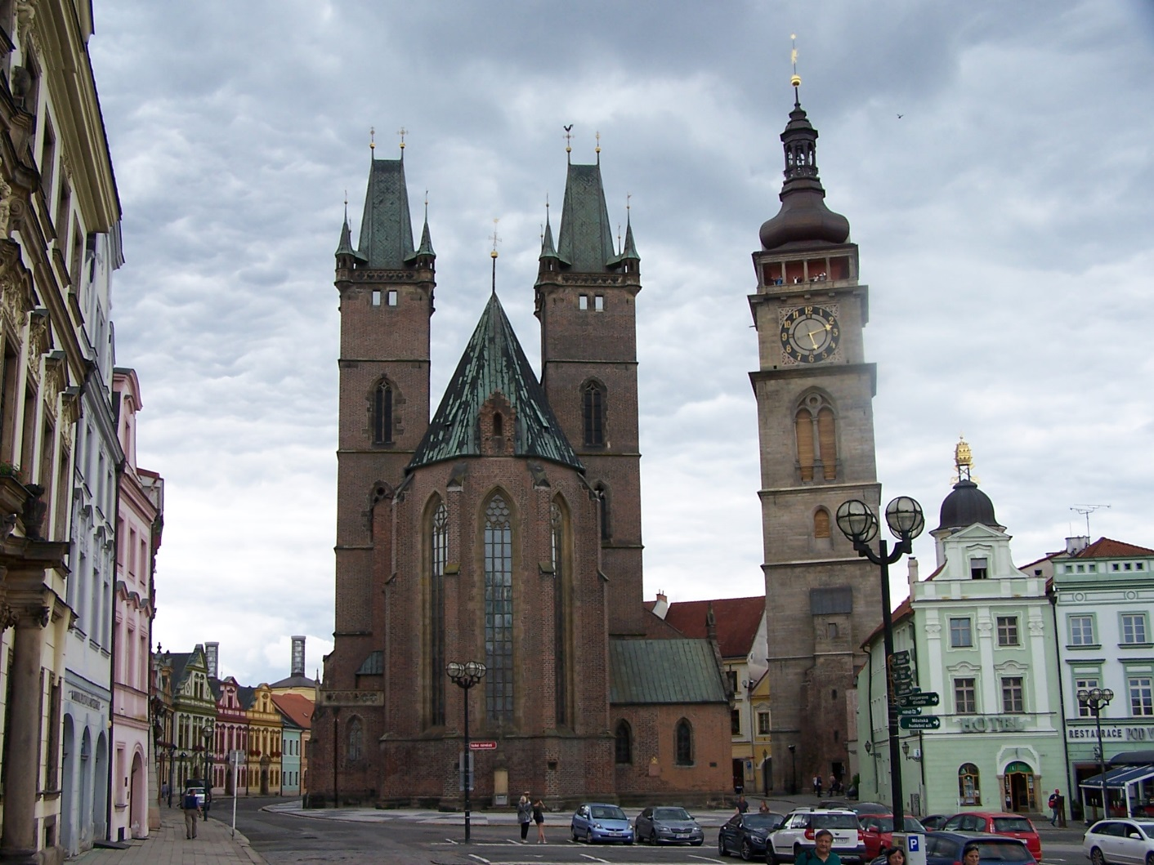
Rekreační potenciál

Slide 13
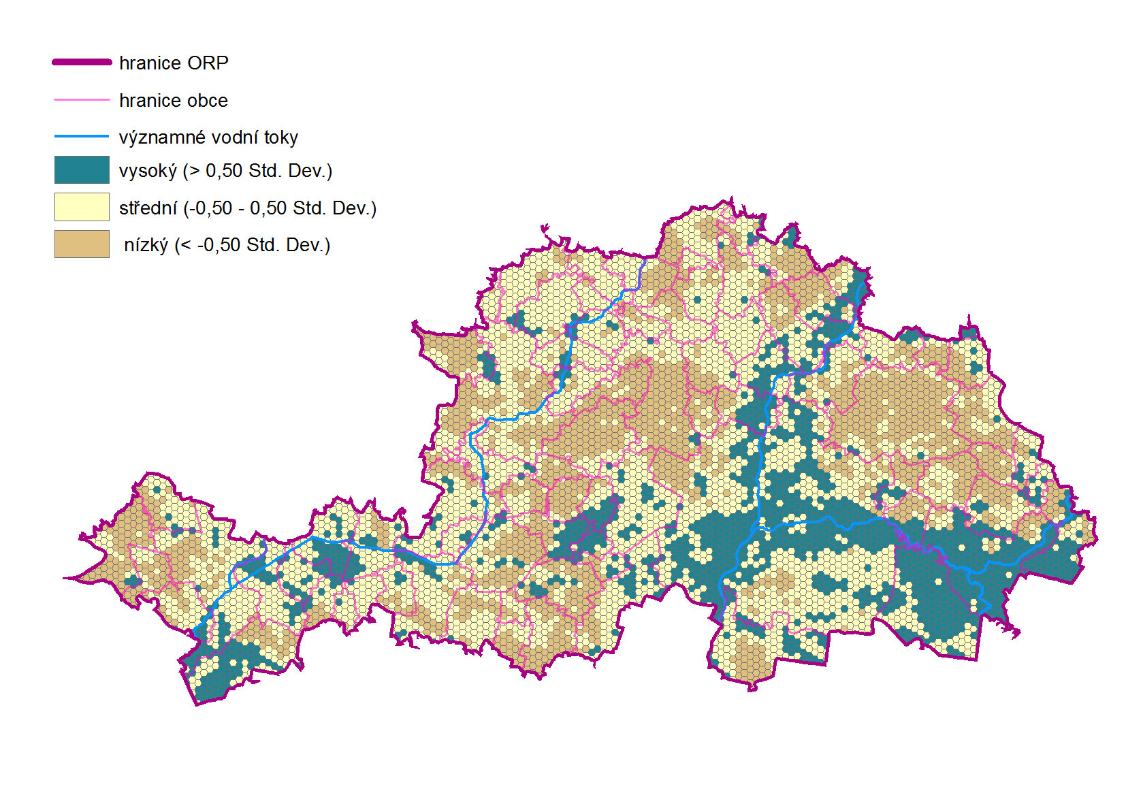
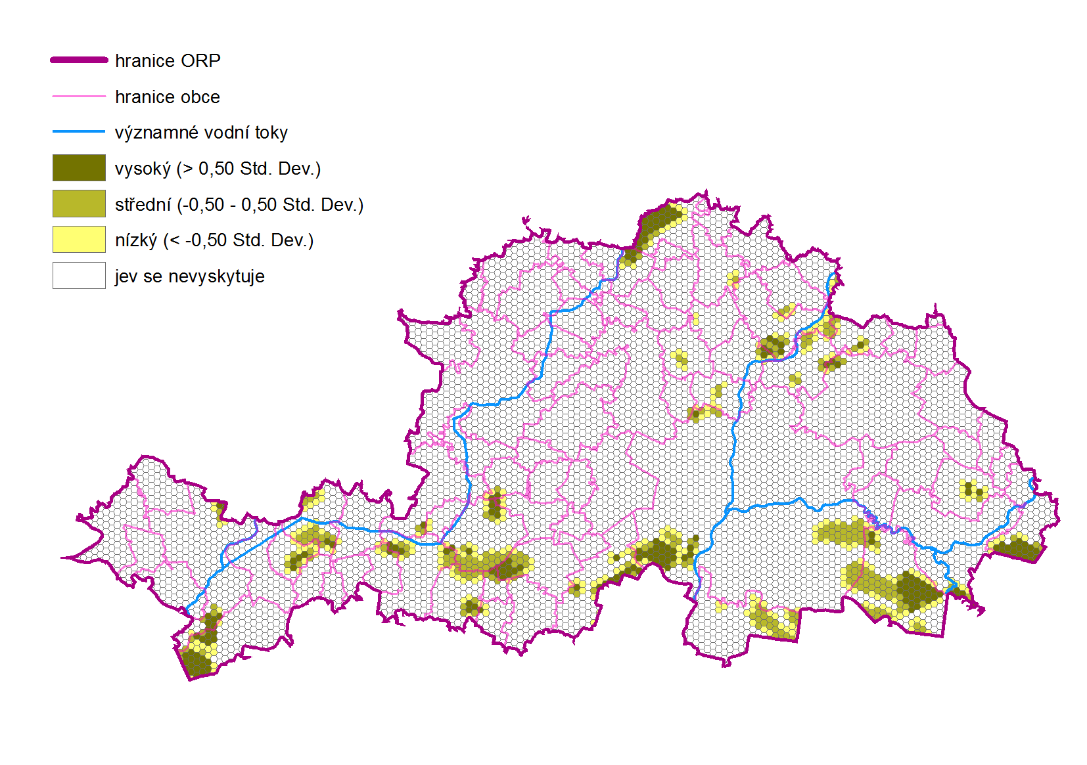
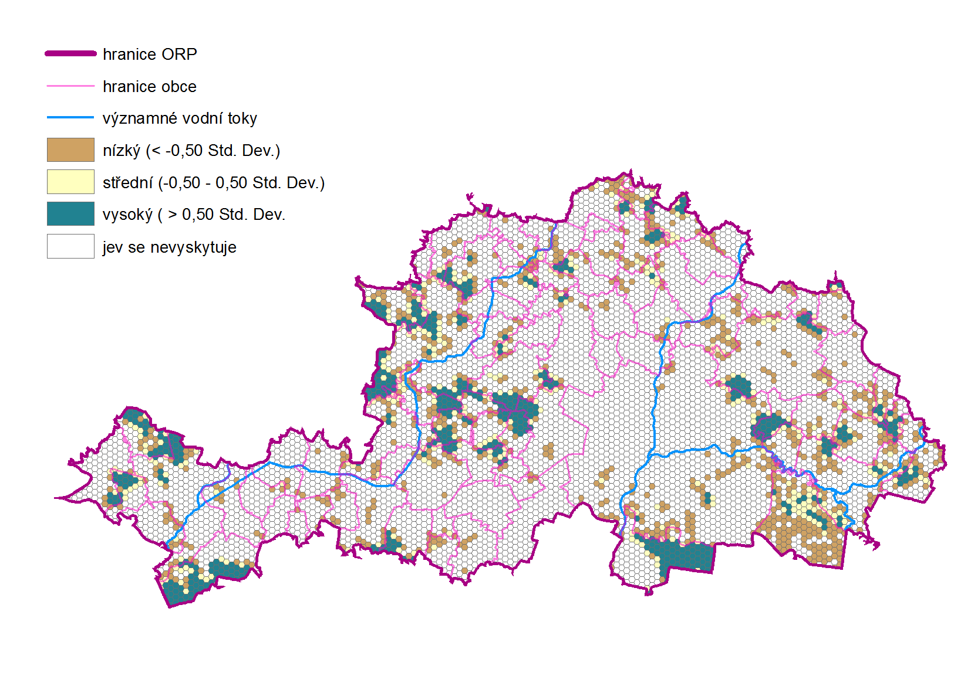
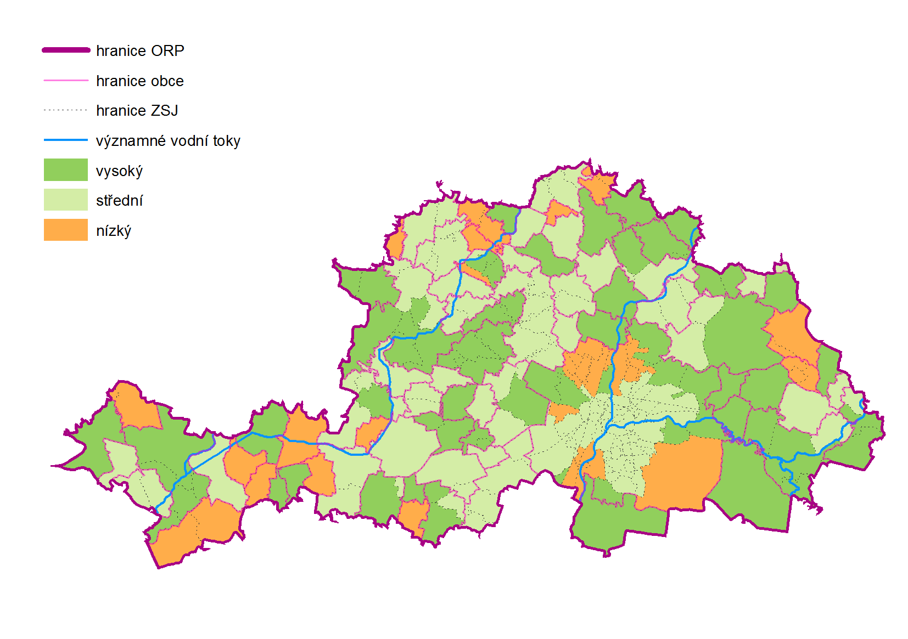
Potenciály
zemědělský
vodohospodářský
rekreační
surovinový
lesnický
sídelní

Slide 14
Závěr
Pohled zpracovatele:
Jednotlivé potenciály se mohou vzájemně podporovat (např. lesnický a biotický) nebo si odporovat (např. zemědělský a sídelní).
Ne vše jde agregovat na jednu krajinnou jednotku (administrativní hranice x hexagon) → důsledek rozdílné povahy a způsobu hodnocení potenciálů.
Jde o generalizaci známých informací o území – agregací na krajinnou jednotku dochází ke generalizaci výsledků.
Potenciály v konečném výsledku potvrzují stav území – tzn. vykazuje-li území nějaké „vhodnosti“ (kumulaci příznivých vlastností), je už tímto způsobem často využíváno (např. zemědělský potenciál) nebo chráněno (např. surovinový potenciál – je dán přítomností zjištěných nerostných zásob) → malá pravděpodobnost, že ÚSK objeví „spící“ potenciál území.

Slide 15
Závěr
Pohled zpracovatele:
Potenciály mohou být jedním z podpůrných podkladů pro stanovení některých opatření v rámci vymezených krajinných okrsků – nikoliv určujícím podkladem.
Jejich význam bývá pořizovateli přeceňován.
Vzhledem k měřítku zpracování ÚSK 1:10 000 a velkému počtu jiných zobrazovaných jevů je obtížné je zobrazit ve výkresech.
Možné rozdílné chápání potenciálu – dvojí úhel pohledu:
- kumulace příznivých vlastností krajiny x kumulace problémů a rizik
zde je to ideální – rozvíjet a chránit
potenciál pro zlepšení

Slide 16
DĚKUJEME ZA POZORNOST
ATELIER T-PLAN, S.R.O.
Vodohospodářský rozvoj a výstavba a.s. a ČVUT
ATELIER V

